Slide 1
ОЦЕНКА ОДАРЕННОСТИ ДЕВОЧЕК ДЛЯ ЗАНЯТИЙ ЛЕГКОАТЛЕТИЧЕСКИМИ ВИДАМИ
В.Н.Коновалов, А.Р. Бадерттинова, В.В. Данилов

Slide 2
Цель исследования:
разработать нормы физического развития и двигательных способностей девочек в возрасте от 6 до 12 лет и на этой основе идентифицировать перспективных легкоатлеток для занятий легкоатлетическими видами.

Slide 3
Задачи исследования:
1.Изучить проблему отбора детей для занятий легкоатлетическими видами.
2.Разработать нормы показателей физического развития и двигательных способностей для отбора одаренных девочек в легкоатлетические виды.
3.Оценить спортивную одаренность девочек 6-12 лет для занятий легкой атлетикой.
Методы и организация исследования:
1. Анализ научно-методической литературы.
2.Педагогическое тестирование.
3.Антропометрия
4. Математико-статистическая обработка данных.

Slide 5
Организация исследования
Исследования проводятся с 4 апреля 2019 года и продолжаются по настоящее время в г. Омске на базе АНО «СТАНЬ ЧЕМПИОНОМ» в двух центрах ( на базе велотрека и легкоатлетического манежа. Обследования проводят специалисты, прошедшие обучение по программе тестирования ( 4 человека). Всего обследовано 2485 детей от 6 до 12 лет. В данном сообщении представлен анализ результатов исследований 1317 детей 6-12 лет (n=458 девочек, n=859 мальчиков) .
Научно-методическое сопровождение проекта осуществляется Национальным государственным университетом физической культуры, спорта и здоровья им. П.Ф. Лесгафта, г. Санкт-Петербург. Центры тестирования открыты в Калининградской, Самарской, Ростовской и Московской областями, Краснодарским и Приморским краями, а также Санкт-Петербургом.
До сентября прошлого года учитывалось более 50 показателей, сейчас – 150. В январе этого года было проведено генетическое тестирование высоко-квалифицированных и юных талантливых спортсменов. Исследование ДНК поможет понять потенциал организма и выявить генетическую предрасположенность к различным видам спорта. Результаты обрабатываются специалистами университета им. Лесгафта г. Санкт-Петербург.

Slide 6
Порядок проведения спортивного тестирования «СТАНЬ ЧЕМПИОНОМ»
Антропометрия:
Длина тела;
Масса тела;
Размах рук;
Окружность грудной клетки (покой, вдох, выдох);
Диаметры тела;
Оценка состояния осанки и стоп.
Функциональное обследование:
Артериальное давление;
Вариабельность сердечного ритма;
Рео-спектр (тип кровообращения);
Медасс (компонентный состав тела);
Спирометрия (ЖЕЛ).
Психофизиологическое тестирование:
Скорость сенсомоторной реакции (реакция ребенка на красный цвет при помощи зрительно-моторной трубы);
Реакция на движущийся объект (при помощи зрительно-опорного анализатора);
Тип нервной системы (теппинг-тест);
Оценка динамического тремора (с 8 лет).
Спортивное тестирование:
- Оценка гибкости (голеностопных, плечевых суставов, подвижность позвоночника и эластичность мышц задней поверхности ног);
Скоростно-силовые способности (прыжок в длину, в высоту);
Силовые способности (сгибание-разгибание рук в упоре лежа);
Оценка вестибулярного аппарата (Проба Уемуры);
Координационные и скоростные способности (Челночный бег 3×10 метров).

Slide 7
Влияние физических качеств и телосложения на результативность по виду спорта «легкая атлетика»
Физические качества и телосложение | Спринт и барьерный бег | Прыжки | Метания | Многоборья | Бег на средние и длинные дистанции | Спортивная ходьба
Скоростные | 3 | 3 | 3 | 3 | 2 | 2
Мышечная сила | 2 | 2 | 3 | 3 | 1 | 1
Вестибулярная устойчивость | 1 | 3 | 2 | 2 | 1 | 1
Выносливость | 2 | 1 | 1 | 3 | 3 | 3
Гибкость | 1 | 3 | 2 | 2 | 1 | 2
Координационные | 2 | 3 | 2 | 2 | 1 | 1
Телосложение | 2 | 2 | 2 | 2 | 2 | 2
Условные обозначения: 1 – незначительное влияние; 2 – среднее влияние; 3 – значительное влияние

Slide 8
25.04.2019 г.
16.09.2020 г.

Slide 9
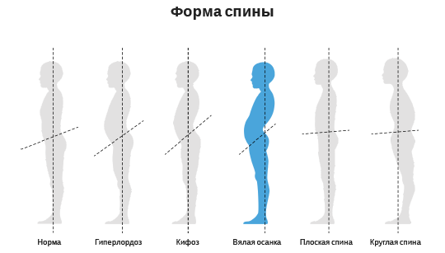
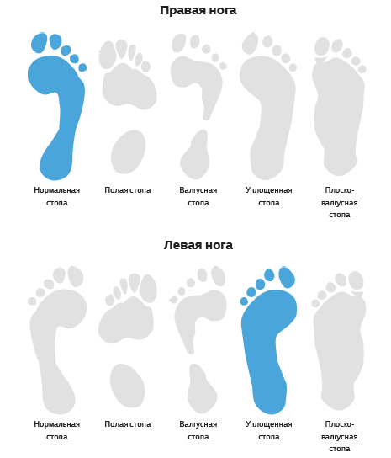
25.04.2019 г.
16.09.2020 г.

Slide 10
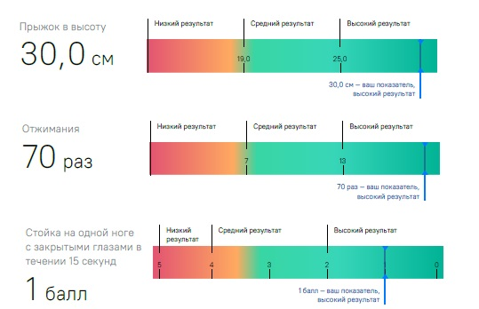
25.04.2019 г.
16.09.2020 г.

Slide 11
25.04.2019 г.
16.09.2020 г.

Slide 12
Возрастные изменения показателей физического развития девочек 6-12 лет
Возраст, лет | Длина тела, см | Масса тела, кг | Длина руки, см | Длина ноги, см | Размах рук, см
6 7 | 117,5±5,4* 122,8±4,7 | 21,3±3,3* 23,8±3,7 | 50,5±2,3* 53,4±2,5 | 65,1±3,8* 69,3±3,9 | 115,7±5,5* 121,6±5,6
7 8 | 122,8±4,7* 129,3±5,9 | 23,8±3,7* 27,3±5,0 | 53,4±2,5* 56,7±4,0 | 69,3±3,9* 73,9±4,3 | 121,6±5,6* 128,0±6,5
8 9 | 129,3±5,9* 134,2±6,5 | 27,3±5,0* 30,1±6,7 | 56,7±4,0* 59,0±3,3 | 73,9±4,3* 77,8±5,1 | 128,0±6,5* 133,6±7,2
9 10 | 134,2±6,5* 140,4±6,3 | 30,1±6,7* 34,0±7,3 | 59,0±3,3* 61,5±3,5 | 77,8±5,1* 80,8±5,0 | 133,6±7,2* 140,0±7,1
10 11 | 140,4±6,3* 150,6±8,4 | 34,0±7,3* 41,2±7,2 | 61,5±3,5* 66,4±3,7 | 80,8±5,0* 87,6±5,4 | 140,0±7,1* 151,8±7,
11 12 | 150,6±8,4 151,7±7,1 | 41,2±7,2 42,1±7,7 | 66,4±3,7 67,3±3,1 | 87,6±5,4* 90,0±4,9 | 151,8±7,1 152,3±7,8

Slide 13
Средние значения обхватов тела девочек 6-12 лет
Обхваты тела
Возраст, лет | ГК покой, см | ГК вдох, см | ГК выдох, см | Напряжённое плечо, см | Талия, см | Бедра, см | Голени, см
6 | 55,8±2,9 | 59,4±2,8 | 54,7±2,9 | 18±1,7 | 51,5±3,4 | 35,2±3,4 | 23,8±1,9
7 | 57,8±3,8 | 61,6±3,8 | 56,6±3,9 | 19,1±3,5 | 52,8±3,8 | 37,3±3,8 | 24,9±2
8 | 60,7±4,6 | 64,8±4,5 | 59,3±4,5 | 19,9±2 | 54,4±5,2 | 39,2±4 | 26±2,2
9 | 62±6,5 | 66,4±6,1 | 60,6±6,3 | 20,4±2,4 | 55,7±5,9 | 41,1±4,6 | 27±2,2
10 | 64,5±6,5 | 69±6,3 | 62,9±6,3 | 21,5±2,4 | 57,1±6,7 | 43±4,3 | 28,1±2,6
11 | 70,4±5,6 | 75,1±5,2 | 68,6±5,7 | 22,8±2,1 | 60,6±5,7 | 46,6±4,4 | 29,6±2,7
12 | 71,2±6,8 | 75,5±6,8 | 69,5±6,8 | 22,9±2,2 | 61,3±6,2 | 47,1±4,4 | 31,1±4,4

Slide 14
Показатели физического развития и двигательных способностей у девочек 6-12 лет.
Возраст, лет | Длина тела, см | Масса тела, кг | Прыжок в длину с места, см | Бег 15 метров с высокого старта, м/с | Челночный бег 3×10 м, м/с
6 | 117,5±5,4 | 21,3±3,3 | 117,8±17,1 | 3,8±0,4 | 2,9±0,3
7 | 122,8±4,7 | 23,8±3,7 | 128,2±16,5 | 4±0,4 | 3 ±0,3
8 | 129,3±5,9 | 27,2±5 | 130,1±23,2 | 4,1±0,4 | 3,1±0,3
9 | 134,2±6,5 | 30,1±6,7 | 141±22,8 | 4,3±0,4 | 3,2±0,3
10 | 140,4±6,3 | 33,9±7,3 | 154,3±20,7 | 4,4±0,4 | 3,3±0,3
11 | 150,6±8,4 | 41,2±7,2 | 158,3±24,2 | 4,4±0,5 | 3,4±0,3
12 | 151,7±7,1 | 42,1±7,7 | 163,4±19,6 | 4,7±0,4 | 3,4±0,3

Slide 15
Антропометрические показатели, используемые при отборе метателей (В.Б.Зеличенок и др., 2000)
Возраст, лет | Пол | Длина тела, см | Размах рук, см
9–10 лет | мальчики | 145-151 | 150-160
11–12 лет | мальчики | 153-156 | 160-170
9 – 10лет | девочки | 143-149 | 145-150
11 – 12лет | девочки | 152-156 | 156-160

Slide 16
Антропометрические показатели, используемые при отборе будущих метателей (В.Б.Зеличенок и др., 2000)
Тесты | Бег 30 метров с хода(сек) | Прыжок в длину, см | Отжимание в упоре (кол-во)
мальчики
10 лет | 4,2 | 200 | 8
11 лет | 4,1 | 205 | 10
12 лет | 4,0 | 210 | 14
девочки
10 лет | 4,5 | 180 | 5
11 лет | 4,3 | 185 | 6
12 лет | 4,1 | 190 | 9

Slide 17
Контрольные упражнения и нормативы для отбора юных прыгунов (В.Б.Зеличенок и др., 2000)
Тесты | Бег 30 метров с хода(сек) | Прыжок в длину, см | Прыжок вверх, см | Наклон вперед, см
Мальчики
10 лет | 4,1 | 195 | 38 | 6
11 лет | 3,9 | 200 | 42 | 8
12 лет | 3,7 | 205 | 46 | 10
Девочки
10 лет | 4,3 | 185 | 36 | 8
11 лет | 4,1 | 190 | 38 | 10
12 лет | 3,9 | 195 | 42 | 12

Slide 18
Шкалы оценок скоростных способностей у девочек 6-12 лет в тесте бег 15 метров (м/с)
Возраст, лет | Очень низкий | Низкий | Ниже среднего | Средний | Выше среднего | Высокий | Очень высокий
6 | 2,45‒2,83 | 2,84‒3,22 | 3,23‒3,61 | 3,62‒4,00 | 4,01‒4,39 | 4,40‒4,78 | 4,79‒5,17
7 | 2,62‒3,01 | 3,02‒3,41 | 3,42‒3,81 | 3,82‒4,21 | 4,22‒4,59 | 4,6‒4,99 | 5,00‒5,39
8 | 2,65‒3,05 | 3,06‒3,46 | 3,47‒3,87 | 3,88‒4,28 | 4,29‒4,69 | 4,70‒5,10 | 5,11‒5,51
9 | 2,79‒3,21 | 3,22‒3,64 | 3,65‒4,07 | 4,08‒4,50 | 4,51‒4,96 | 4,97‒5,39 | 5,40‒5,82
10 | 2,93‒3,35 | 3,36‒3,78 | 3,79‒4,21 | 4,22‒4,64 | 4,65‒5,07 | 5,08‒5,50 | 5,51‒5,93
11 | 2,74‒3,21 | 3,22‒3,69 | 3,70‒4,16 | 4,17‒4,63 | 4,64‒5,11 | 5,12‒5,59 | 6,0‒6,47
12 | 3,2‒3,62 | 3,63‒4,05 | 4,06‒4,48 | 4,49‒4,91 | 4,92‒5,33 | 5,34‒5,74 | 5,75‒6,16

Slide 19
Шкалы оценок координационных способностей у девочек 6-12 лет в тесте челночный бег (м/с)
Возраст, лет | Очень низкий | Низкий | Ниже среднего | Средний | Выше среднего | Высокий | Очень высокий
6 | 1,95‒2,2 | 2,21‒2,45 | 2,46‒2,71 | 2,72‒2,98 | 2,99‒3,24 | 3,25‒3,50 | 3,51‒3,76
7 | 2,06‒2,32 | 2,33‒2,59 | 2,60‒2,87 | 2,88‒3,15 | 3,16‒3,42 | 3,43‒3,69 | 3,7‒3,96
8 | 2,18‒2,42 | 2,43‒2,68 | 2,69‒2,93 | 2,94‒3,20 | 3,21‒3,45 | 3,46‒3,71 | 3,72‒3,96
9 | 2,18‒2,45 | 2,46‒2,74 | 2,75‒3,02 | 3,03‒3,32 | 3,33‒3,60 | 3,61‒3,88 | 3,89‒4,17
10 | 2,35‒2,61 | 2,62‒2,89 | 2,90‒3,16 | 3,17‒3,45 | 3,46‒3,72 | 3,73‒4,00 | 4,01‒4,27
11 | 2,33‒2,62 | 2,63‒2,91 | 2,92‒3,21 | 3,22‒3,52 | 3,53‒3,81 | 3,82‒4,11 | 4,12‒4,41
12 | 2,42‒2,7 | 2,71‒2,99 | 3,00‒3,28 | 3,29‒3,57 | 3,58‒3,86 | 3,87‒4,15 | 4,16‒4,44

Slide 20
Шкалы оценок скоростно-силовых способностей у девочек 6-12 лет в тесте прыжок в высоту (см)
Возраст, лет | Очень низкий | Низкий | Ниже среднего | Средний | Выше среднего | Высокий | Очень высокий
6 | 4,2‒7,9 | 8,0‒11,6 | 11,7‒15,3 | 15,4‒19,1 | 19,2‒22,8 | 22,9‒26,5 | 26,6‒30,2
7 | 5,7‒9,5 | 9,6‒13,4 | 13,5‒17,3 | 17,4‒21,3 | 21,4‒25,2 | 25,3‒29,1 | 29,2‒33,0
8 | 4,5‒9 | 9,1‒13,5 | 13,6‒18,1 | 18,2‒22,7 | 22,8‒27,2 | 27,3‒31,8 | 31,9‒36,3
9 | 4,9‒9,7 | 9,8‒14,6 | 14,7‒19,6 | 19,7‒24,6 | 24,7‒29,5 | 29,6‒34,4 | 34,5‒39,3
10 | 7,8‒12,5 | 12,6‒17,3 | 17,4‒22,2 | 22,3‒27,1 | 27,2‒31,9 | 32‒36,7 | 36,8‒41,5
11 | 6,1‒11 | 11,1‒16 | 16,1‒21 | 21,1‒26,1 | 26,2‒31,1 | 31,2‒36,0 | 36,1‒41,0
12 | 9,8‒14,1 | 14,2‒18,4 | 18,5‒22,8 | 22,9‒27,2 | 27,3‒31,6 | 31,7‒36,0 | 36,1‒40,3

Slide 21
В результате анализа показателей физического развития и двигательных способностей нам удалось идентифицировать одаренность девочек для занятий легкоатлетическими видами.
Так, из 69 девочек 6 -ти летнего возраста выделены 3 девочки, которые могли бы с успехом прогрессировать в спринте, барьерном беге, горизонтальных прыжках, многоборье.
Из 108 девочек 7-ми летнего возраста выделены 7 девочек, которые могли бы с успехом прогрессировать в спринте, барьерном беге, горизонтальных прыжках, многоборью.
Из 95 девочек 8-ми летнего возраста выделены 6 девочек для занятий по программе: спринт, прыжки, горизонтальные прыжки, многоборье и 2 девочки для метаний.
Из 78 девочек 9-ти летнего возраста 6 девочек имеют данные для успешного совершенствования мастерства в спринте, барьерном беге, горизонтальных прыжках.
Из 45 девочек 10-ти летнего возраста 3 девочки имеют хорошие перспективы в спринте, барьерном беге, горизонтальных прыжках, многоборье.
Из 37 девочек 11-ти летнего возраста 2 девочки имеют хорошие данные для реализации в спринте, барьерном беге, многоборье, горизонтальных прыжках.
Из 37 девочек 12-ти летнего возраста 4 девочки имеют высокий уровень скоростных, координационных и скоростно-силовых способностей для успешного совершенствования мастерства в спринте, барьерном беге, горизонтальных прыжках, 3 девочки имеют хорошие данные для длинных метаний.
Таким образом, из всей выборки девочек (n=469) только 7,7 % имеют врожденные данные для занятий легкой атлетикой.

Slide 22
Заключение
Современная система подготовки спортсменов дополнена новыми информативными методами оценки одаренности детей для целенаправленных занятий спортом.
Разработаны критерии отбора в циклические, скоростно-силовые, сложно-координационные виды легкой атлетики с учетом двигательных способностей и физического развития девочек 6-12 лет.
Разработанные нормы физического развития и двигательных способностей позволили из 469 девочек от 6 до 12 лет выявить 7,7 % одаренных девочек для занятий легкой атлетикой.

Slide 23
Спасибо за внимание!

